Slide 1






SÁNG TẠO TRỐNG LẮC TỪ ĐĨA GIẤY

Slide 2
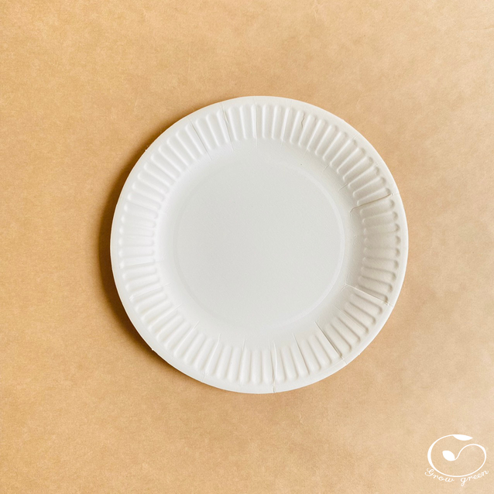
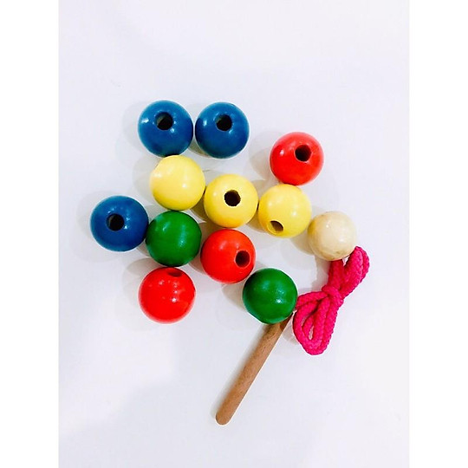

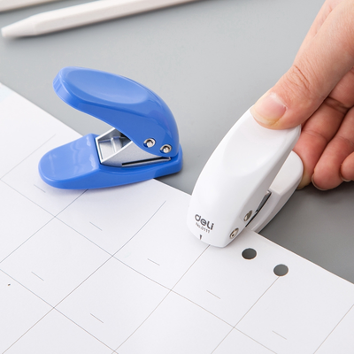


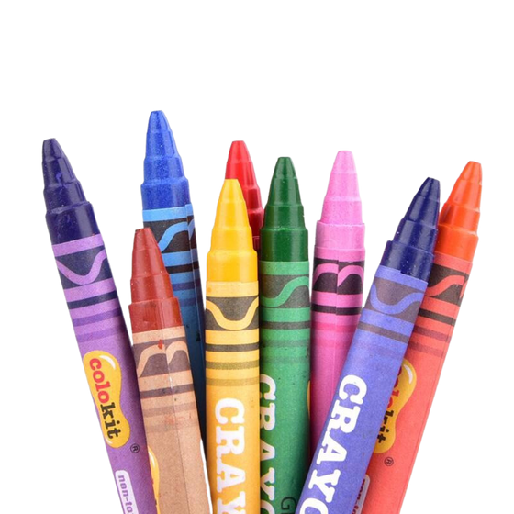
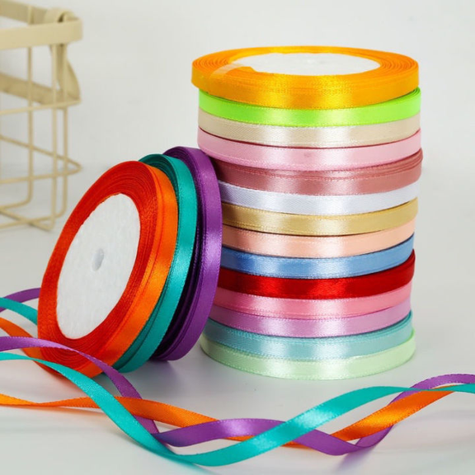
Nguyên vật liệu
  Đĩa giấy size nhỏ
  Dây ruy băng/ Dây xâu hạt
  Chuông nhỏ/Hạt tròn đục lỗ
  Bút màu, sticker, hoạ tiết dán
  Bấm lỗ

Slide 3
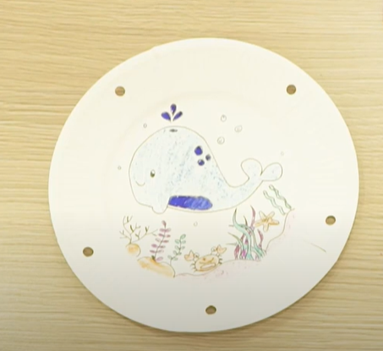
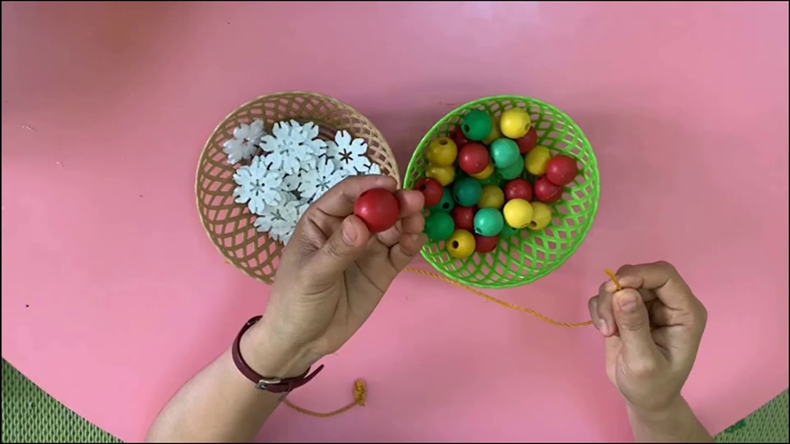
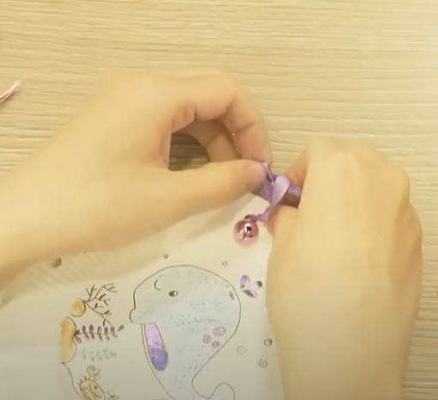
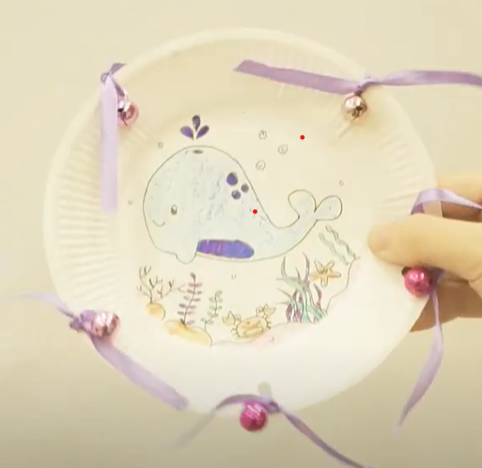
CÁCH THỰC HIỆN
BẤM LỖ VÀ TRANG TRÍ ĐĨA GIẤY
XÂU HẠT VÀO DÂY
GIÁO VIÊN GIÚP TRẺ BUỘC DÂY HẠT VÀO LỖ
DÁN, TRANG TRÍ THÊM ĐỂ HOÀN THIỆN

Slide 4


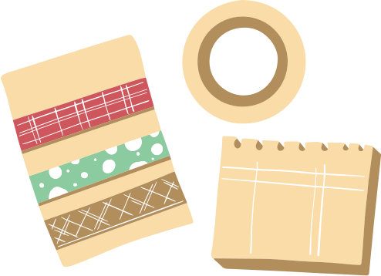

CHÚC CÁC BÉ THÀNH CÔNG!

